Slide 1
第四章 连续系统的变换域分析
4.1 连续时间系统的复频域分析
一、微分方程的拉普拉斯变换解
二、系统函数
三、系统函数的零点与极点
4.2 系统的稳定性
一、系统稳定性的定义
二、罗斯-霍尔维茨稳定性判别法则

Slide 2
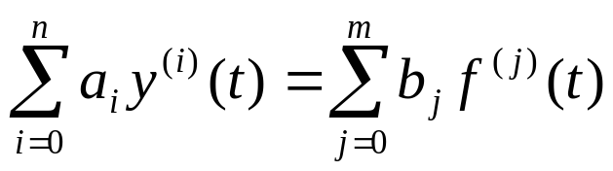
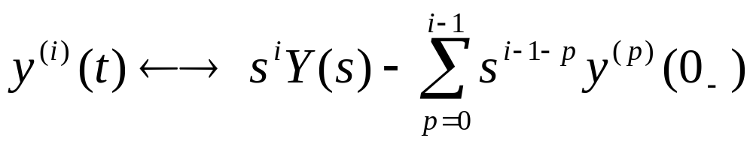
4.1 复频域分析
4.1 复频域系统分析
一、微分方程的变换解
描述n阶系统的微分方程的一般形式为
系统的初始状态为y(0-) ,y⁽¹⁾(0-),…，y^{(n-1)} (0-)。
思路：用拉普拉斯变换微分特性
若f (t)在t = 0时接入系统，则 f ^{(j )}(t)←→ s ^{j} F(s)

Slide 3
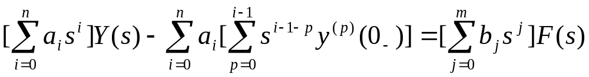
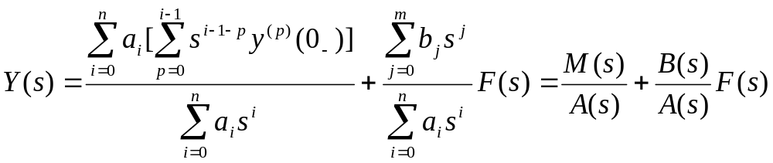
4.1 复频域分析
s域的代数方程
Y_{x}(s)
Y_{f}(s)
y(t)， y_{x}(t)， y_{f}(t)
例1 描述某LTI系统的微分方程为y"(t) + 5y'(t) + 6y(t) = 2f '(t)+ 6 f (t)
已知初始状态y(0-) = 1，y'(0-)= -1，激励f (t) = 5costε(t)，
求系统的全响应y(t)
解： 方程取拉氏变换，得

Slide 4
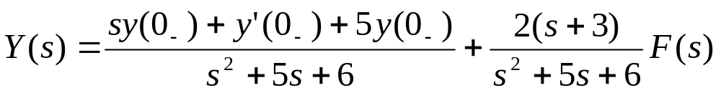
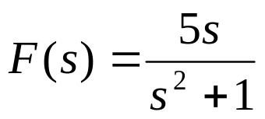
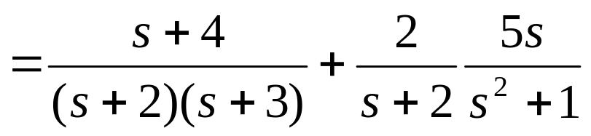
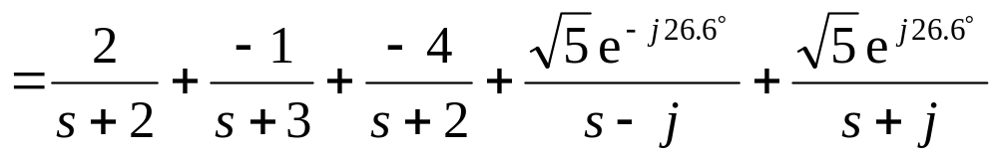

4.1 复频域分析
Y_{x}(s)
Y_{f}(s)
若已知y(0₊)=1，y'(0₊)= 9
y_{x}(t)
y_{f} (t)
y(t)= 2e^{–2t} ε(t) – e^{–3t} ε(t) - 4e^{–2t} ε(t) +
暂态分量y_{t} (t)
稳态分量y_{s} (t)

Slide 5
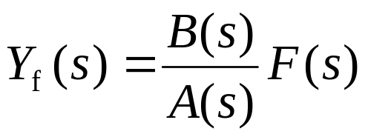
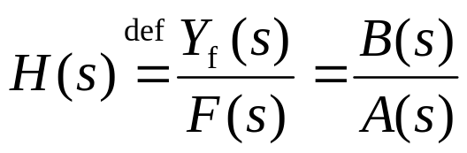
4.1 复频域分析
二、系统函数
系统函数H(s)定义为
它只与系统的结构、元件参数有关，而与激励、初始状态无关。
y_{f}(t)= h(t)*f (t)
Y_{f}(s)= L [h(t)]F(s)
H(s)= L [h(t)]

Slide 6
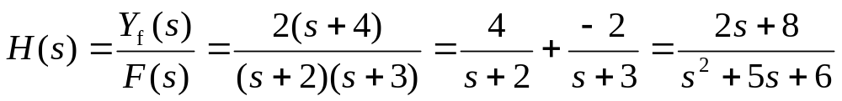
4.1 复频域分析
例2 已知当输入f (t)= e^{-t}ε(t)时，某LTI因果系统的零状态响应
y_{f}(t) = (3e^{-t} -4e^{-2t} + e^{-3t})ε(t)
求该系统的冲激响应和描述该系统的微分方程。
解
h(t)= (4e^{-2t} -2e^{-3t}) ε(t)
s²Y_{f}(s) + 5sY_{f}(s) + 6Y_{f}(s) = 2sF(s)+ 8F(s)
取逆变换 y_{f}"(t)+5y_{f}'(t)+6y_{f}(t) = 2f '(t)+ 8f (t)
微分方程为 y"(t)+5y'(t)+6y(t) = 2f '(t)+ 8f (t)

Slide 7
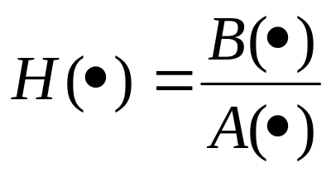
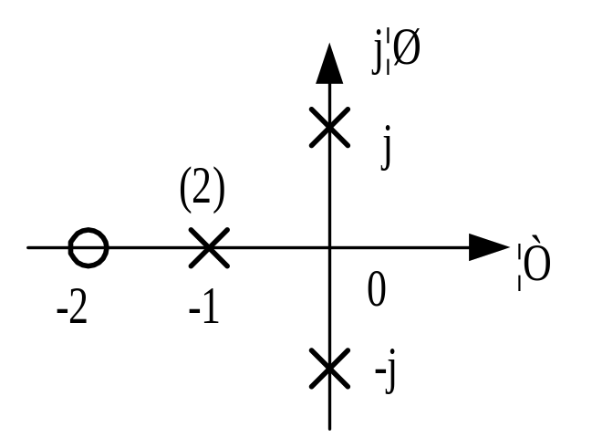
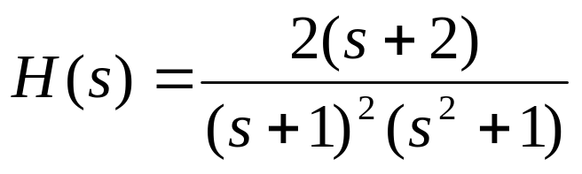
4.1 复频域分析
三、系统的零极点
（1）系统函数的零、极点分布图
LTI系统的系统函数是复变量s或z的有理分式，即
A(.)=0的根p₁，p₂，…，p_{n}称为系统函数H(.)的极点；B(.)=0的根ξ₁，ξ₂，…，ξ_{m}称为系统函数H(.)的零点。
将零极点画在复平面上
得零、极点分布图。
例

Slide 8
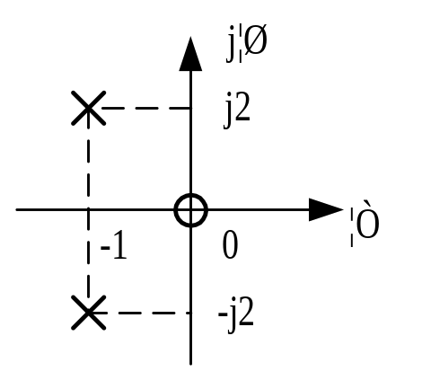
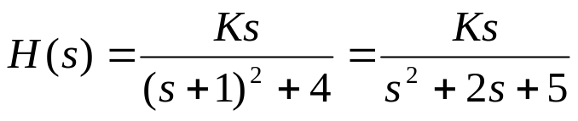
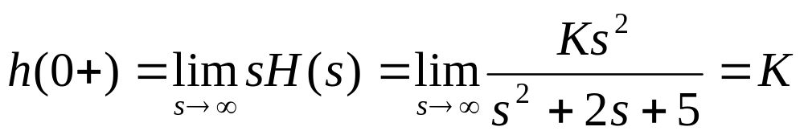
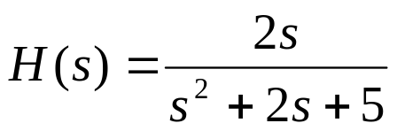
4.1 复频域分析
例：已知H(s)的零、极点分布图如示，并且h(0₊)=2。求H(s)的表达式。
解：由分布图可得
根据初值定理，有

Slide 9
4.1 复频域分析
（2）系统函数H(·)与时域响应h(·)
冲激响应或单位序列响应的函数形式由H(.)的极点确定。
下面讨论H(.)极点的位置与其时域响应的函数形式。
所讨论系统均为因果系统。
1．连续因果系统
H(s)按其极点在s平面上的位置可分为:在左半开平面、虚轴和右半开平面三类。
（1）在左半平面
若系统函数有负实单极点p= –α(α>0)，则A(s)中有因子(s+α)，其所对应的响应函数为Ke^{-αt}ε(t)

Slide 10
4.1 复频域分析
(b) 若有一对共轭复极点p₁₂=-α±jβ，则A(s)中有因子[(s+α)²+β²]---→K e^{-αt}cos(βt+θ)ε(t)
(c) 若有r重极点，
则A(s)中有因子(s+α)^{r}或[(s+α)²+β²]^{r}，其响应为
K_{i}t^{i} e^{-αt}ε(t)或K_{i}t^{i} e^{-αt}cos(βt+θ)ε(t) (i=0,1,2,…,r-1)
以上三种情况：当t→∞时，响应均趋于0。暂态分量。
（2）在虚轴上
(a)单极点p=0或p₁₂=±jβ，
则响应为Kε(t)或Kcos(βt+θ)ε(t)-----稳态分量
(b) r重极点，相应A(s)中有s^{r}或(s²+β²)^{r}，其响应函数为K_{i}t^{i}ε(t)或K_{i}t^{i}cos(βt+θ)ε(t)(i=0,1,2,…,r-1)—递增函数

Slide 11
4.1 复频域分析
（3）在右半开平面 ：均为递增函数。
综合结论：
LTI连续因果系统的h(t)的函数形式由H(s)的极点确定。
①H(s)在左半平面的极点所对应的响应函数为衰减的。即当t→∞时，响应均趋于0。
②H(s)在虚轴上的一阶极点所对应的响应函数为稳态分量。
③H(s)在虚轴上的高阶极点或右半平面上的极点，其所对应的响应函数都是递增的。
即当t→∞时，响应均趋于∞。

Slide 12
4.1 复频域分析
（3）系统函数与频率响应
1、连续因果系统
若系统函数H(s)的极点均在左半平面，则它在虚轴上(s=jω)也收敛，有H(jω)=H(s)|_{s= jω} ，
下面介绍两种常见的系统。
（1）全通函数
若系统的幅频响应| H(jω)|为常数，则称为全通系统，其相应的H(s)称为全通函数。
凡极点位于左半开平面，零点位于右半开平面，并且所有零点与极点对于虚轴为一一镜像对称的系统函数即为全通函数。

Slide 13
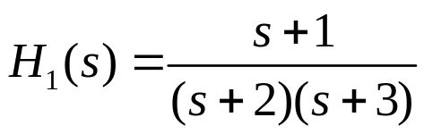
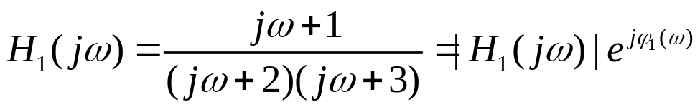
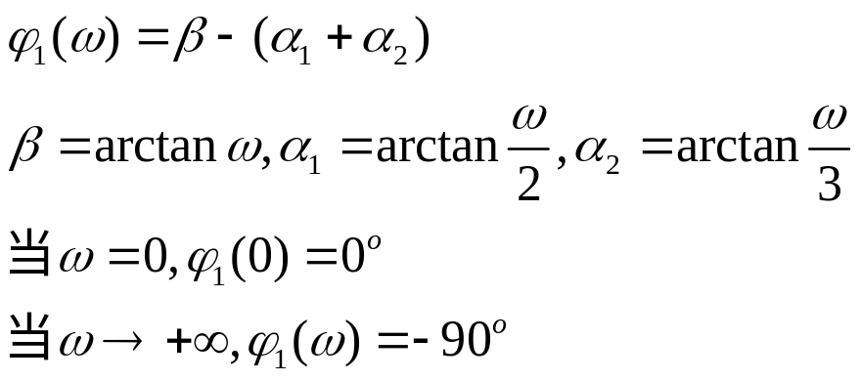
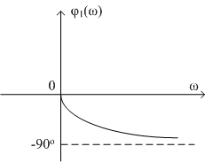
4.1 复频域分析
（2）最小相移函数
右半开平面没有零点的系统函数称为最小相移函数。或者这样解释：所有的极点都位于s的左半平面，且零点位于s左半平面或虚轴上。
设一系统函数为
则极点和零点分别为p1=-2，p2=-3，z=-1.
系统的频率特性为

Slide 14


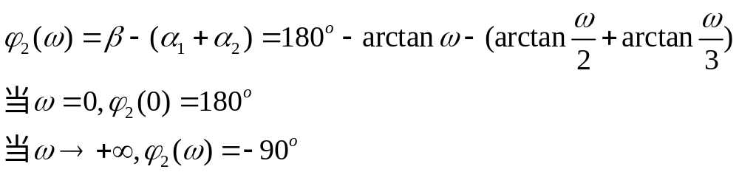
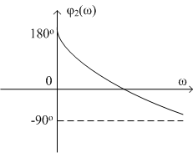
4.1 复频域分析
另一系统函数为
则极点和零点分别为p1=-2，p2=-3，z=1.零点位于右半平面。
系统的频率特性为
结论：两个系统比较可知，最小相移网络的相移比对应幅频响应相同的非最小相移网络的相移都要小。

Slide 15
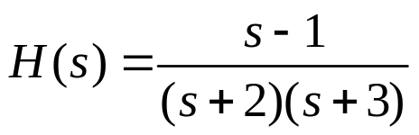
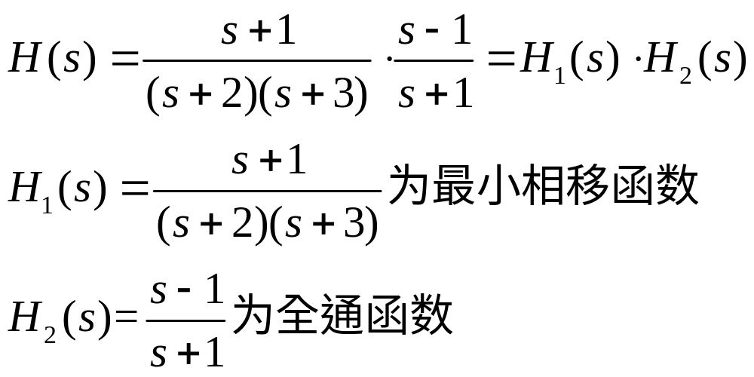
4.1 复频域分析
非最小相移函数可以表示成最小相移函数与全通函数的乘积。例如：
为最小相移函数，将其分子和分母同时乘以因子s+1，有

Slide 16
4.2 系统的稳定性
4.2 系统的稳定性
一、因果系统
因果系统是指，系统的零状态响应y_{f}(.)不会出现于f(.)之前的系统。
连续因果系统的充分必要条件是：冲激响应 h(t)=0,t<0
或者，系统函数H(s)的收敛域为：Re[s]>σ₀
离散因果系统的充分必要条件是：单位响应 h(k)=0, k<0
或者，系统函数H(z)的收敛域为：|z|>ρ₀

Slide 17
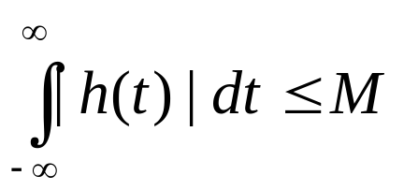
4.2 系统的稳定性
1、稳定系统的定义
一个系统，若对任意的有界输入，其零状态响应也是有界的，则称该系统是有界输入有界输出(BIBO)稳定的系统，简称为稳定系统。
即，若系统对所有的激励 |f(.)|≤M_{f} ，其零状态响应 |y_{f}(.)|≤M_{y}，则称该系统稳定。
（1）连续系统稳定的充分必要条件是
若H(s)的收敛域包含虚轴，则该系统必是稳定系统。

Slide 18
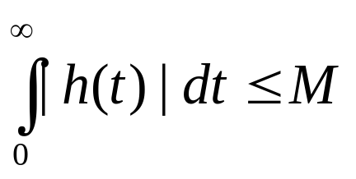
4.2 系统的稳定性
因果系统稳定性的充分必要条件可简化为
（2）连续因果系统
因为因果系统左半开平面的极点对应的响应为衰减函数。故：
若H(s)的极点均在左半开平面，则该系统必是稳定的因果系统;
若 H(s)的极点均在虚轴上，则系统临界稳定；
若H(s)的极点至少有一个在右半开平面，则系统不稳定。

Slide 19
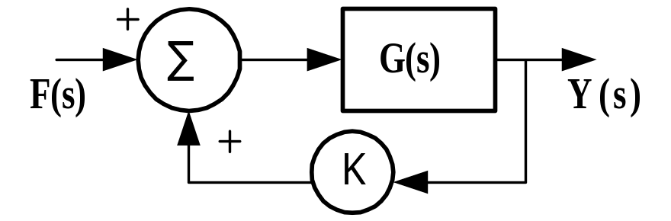
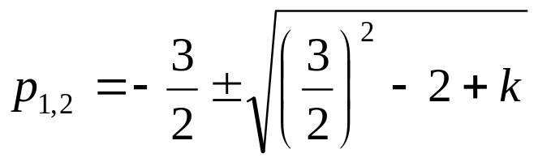
4.2 系统的稳定性
例1：如图反馈因果系统，问当K满足什么条件时，系统是稳定的？其中子系统的系统函数G(s)=1/[(s+1)(s+2)]
X(s)
解：设加法器的输出信号X(s)
X(s)=KY(s)+F(s)
Y(s)= G(s)X(s)=K G(s)Y(s)+ G(s)F(s)
H(s)=Y(s)/F(s)=G(s)/[1-KG(s)]=1/(s²+3s+2-k)
H(s)的极点为
为使极点在左半平面，必须(3/2)²-2+k<(3/2)², k<2，即当k<2，系统稳定。

Slide 20
4.2 系统的稳定性
三、连续因果系统稳定性判断准则——罗斯-霍尔维兹准则
对因果系统，只要判断H(s)的极点，即A(s)=0的根（称为系统特征根）是否都在左半平面上，即可判定系统是否稳定，不必知道极点的确切值。
所有的根均在左半平面的多项式称为霍尔维兹多项式。
1、必要条件—简单方法
一实系数多项式A(s)=a_{n}s^{n}+…+a₀=0的所有根位于左半开平面的必要条件是：（1）所有系数都必须非0，即不缺项；（2）系数的符号相同。
例1 A(s)=s³+4s²-3s+2 符号相异，不稳定
例2 A(s)=3s³+s²+2 ， a₁=0，不稳定
例3 A(s)=3s³+s²+2s+8 需进一步判断，非充分条件。

Slide 21
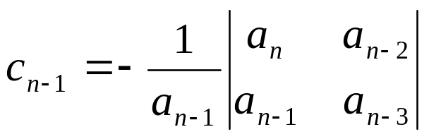
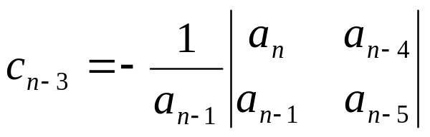
4.2 系统的稳定性
2、罗斯列表
将多项式A(s)的系数排列为如下阵列—罗斯阵列
第1行 a_{n} a_{n-2} a_{n-4} …
第2行 a_{n-1} a_{n-3} a_{n-5} …
第3行 c_{n-1} c_{n-3} c_{n-5} …
它由第1，2行，按下列规则计算得到：
…
第4行由2，3行同样方法得到。一直排到第n+1行。
罗斯准则指出：若第一列元素具有相同的符号，则A(s)=0所有的根均在左半开平面。若第一列元素出现符号改变，则符号改变的总次数就是右半平面根的个数。

Slide 22
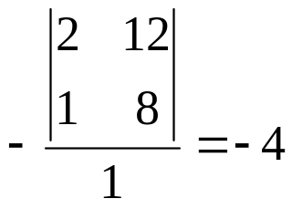
4.2 系统的稳定性
特例：对于二阶系统 A(s)=a₂s²+a₁s+a₀，若a₂>0，不难得出，A(s)为霍尔维兹多项式的条件为：a₁>0，a₀>0
例1 A(s)=2s⁴+s³+12s²+8s+2
注意：在排罗斯阵列时，可能遇到一些特殊情况，如第一列的某个元素为0或某一行元素全为0，这时可断言：该多项式不是霍尔维兹多项式。
罗斯阵列： 2 12 2
1 8 0
2
8.5 0
2
第1列元素符号改变2次，因此，有2个根位于右半平面。

Slide 23
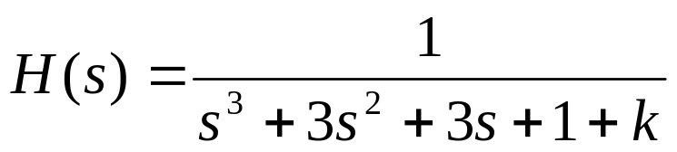
4.2 系统的稳定性
例2 已知某因果系统函数
为使系统稳定，k应满足什么条件？
解 列罗斯阵列
3
3 1+k
(8-k)/3
1+k
所以， –1<k<8，系统稳定。

Slide 24
4.2 系统的稳定性
四、离散因果系统稳定性判断准则——朱里准则
为判断离散因果系统的稳定性，要判断A(z)=0的所有根的绝对值是否都小于1。朱里提出一种列表的检验方法，称为朱里准则。
朱里列表：
第1行 a_{n} a_{n-1} a_{n-2} …… a₂ a₁ a₀
第2行 a₀ a₁ a ₂ …… a_{n-2} a_{n-1} a_{n}
第3行 c_{n-1} c_{n-2} c_{n-3} …… c₁ c₀
第4行 c₀ c₁ c₂ …… c_{n-2} c_{n-1}
第5行 d_{n-2} d_{n-3} d_{n-4} …… d₀
第6行 d₀ d₁ d₂ …… d_{n-2}
……
第2n-3行 r₂ r₁ r₀

Slide 25
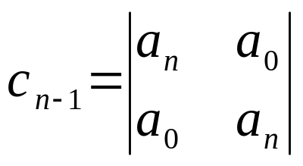
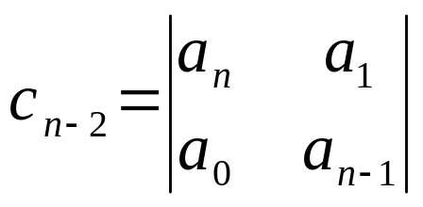
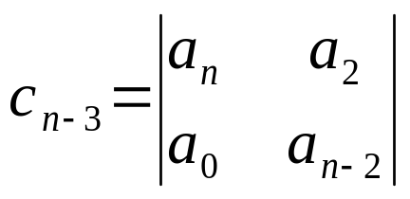
4.2 系统的稳定性
第3行按下列规则计算：
…
一直到第2n-3行，该行有3个元素。
朱里准则指出，A(z)=0的所有根都在单位圆内的充分必要的条件是: (1) A(1)>0 (2) (-1)^{n}A(-1)>0
(3) a_{n}>|a₀| c_{n-1}>|c₀| d_{n-2}>|d₀| …… r₂>|r₀|
奇数行，其第1个元素必大于最后一个元素的绝对值。
特例：对二阶系统。A(z)=a₂z²+a₁z+a₀,易得
A(1)>0 A(-1)>0 a₂>|a₀|

Slide 26
4.2 系统的稳定性
例 A(z)=4z⁴-4z³+2z-1
解
A(1)=1>0
(-1)⁴A(-1)=5>0
排朱里列表
4 -4 0 2 -1
-1 2 0 -4 4
15 -14 0 4
4 0 -14 15
209 -210 56
4>1 ， 15>4 ， 209>56
所以系统稳定。

